Slide 1
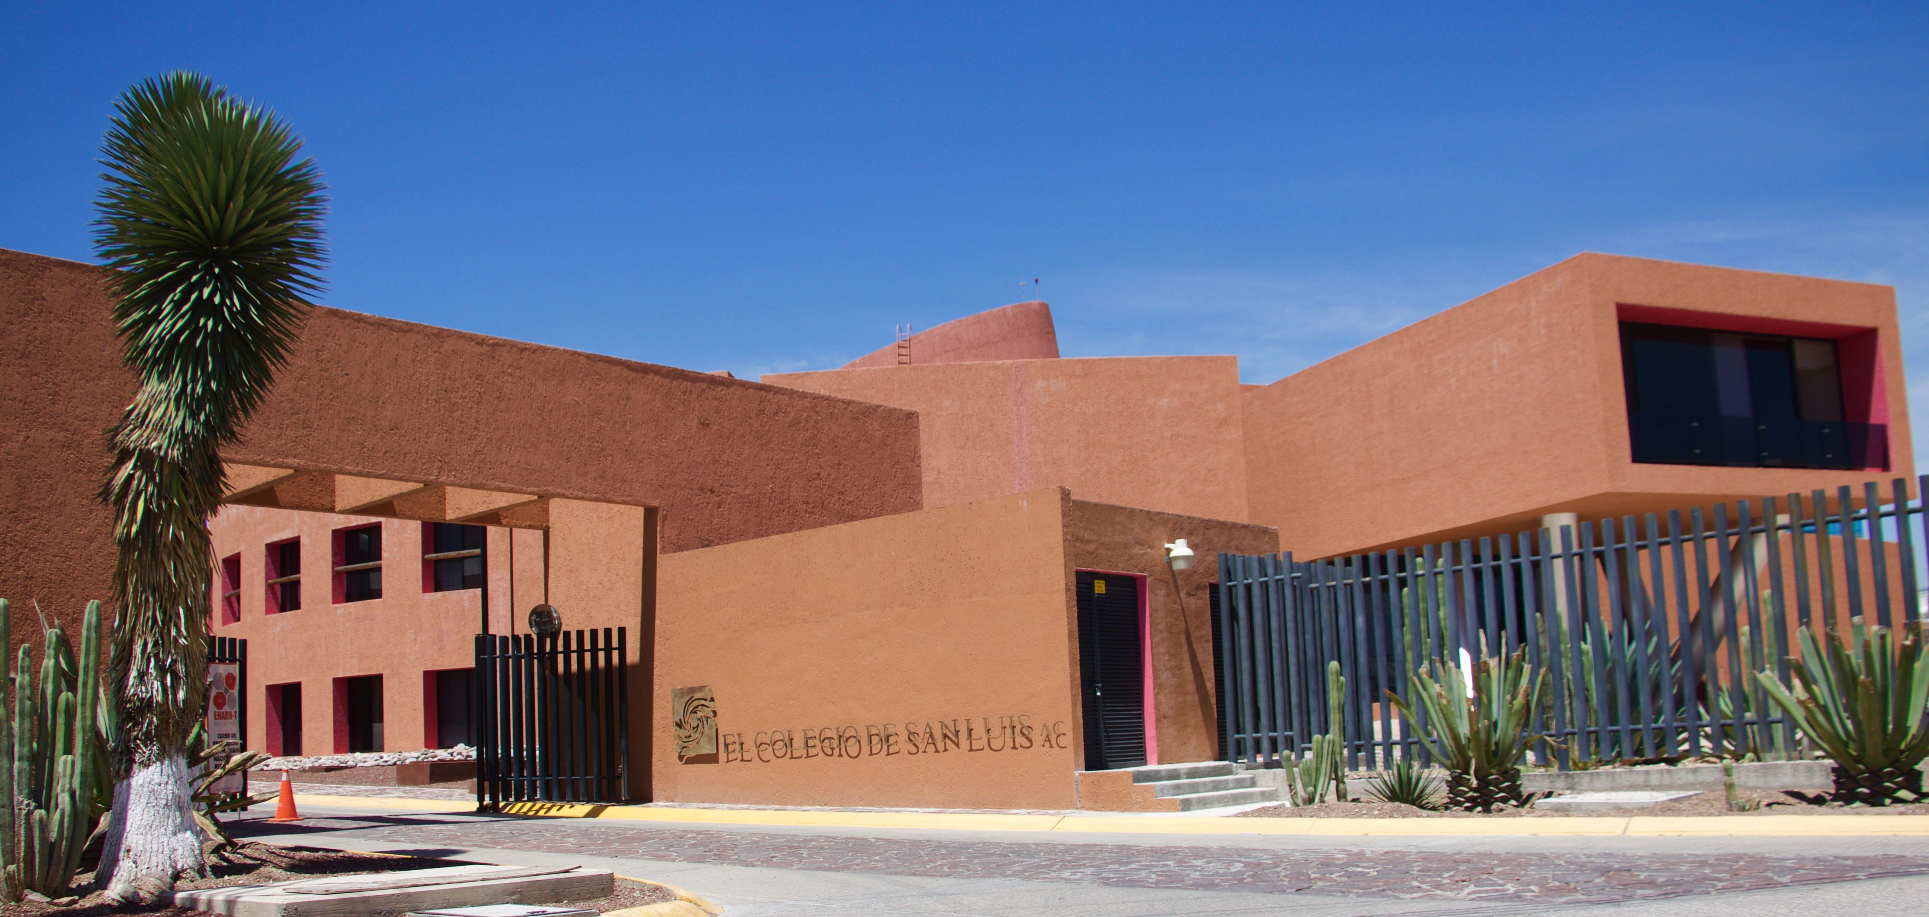



INFORME DE AUTOEVALUACIÓN 2016
CDO/I/2017
19 de Mayo de 2017
Ciudad de México.
16:00 horas

Slide 2

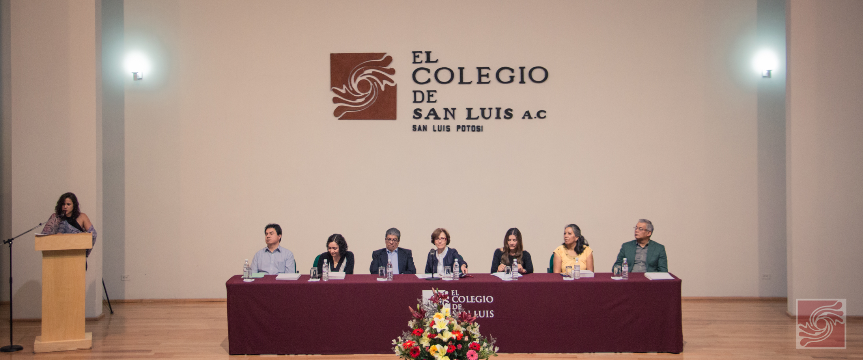
En el presente informe se muestran los resultados alcanzados en el año 2016 en los temas de:
    Investigación científica
    Formación de capital humano
    Transferencia de conocimientos
    Vinculación
    Actividades de Difusión y Divulgación

Slide 3


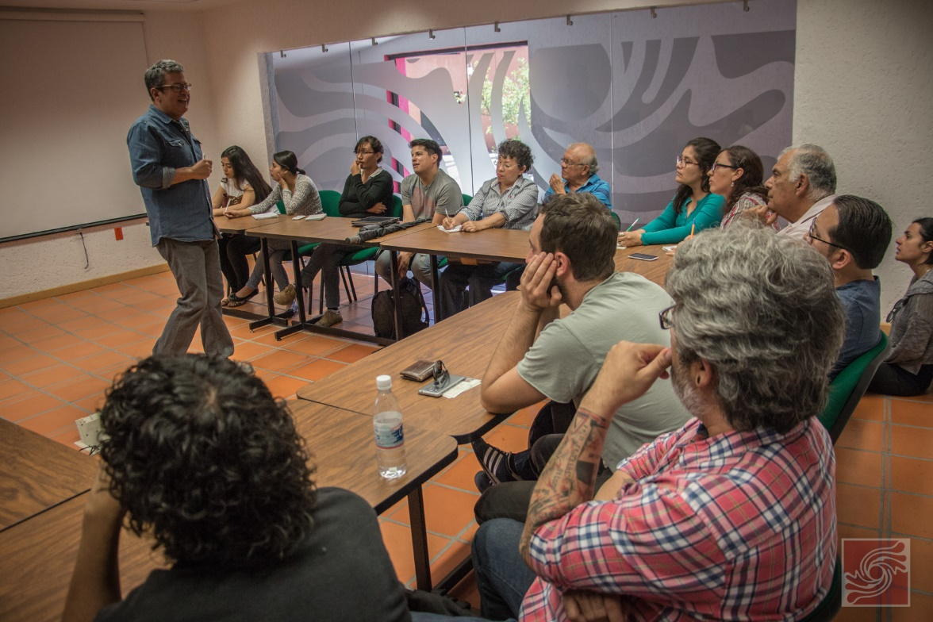
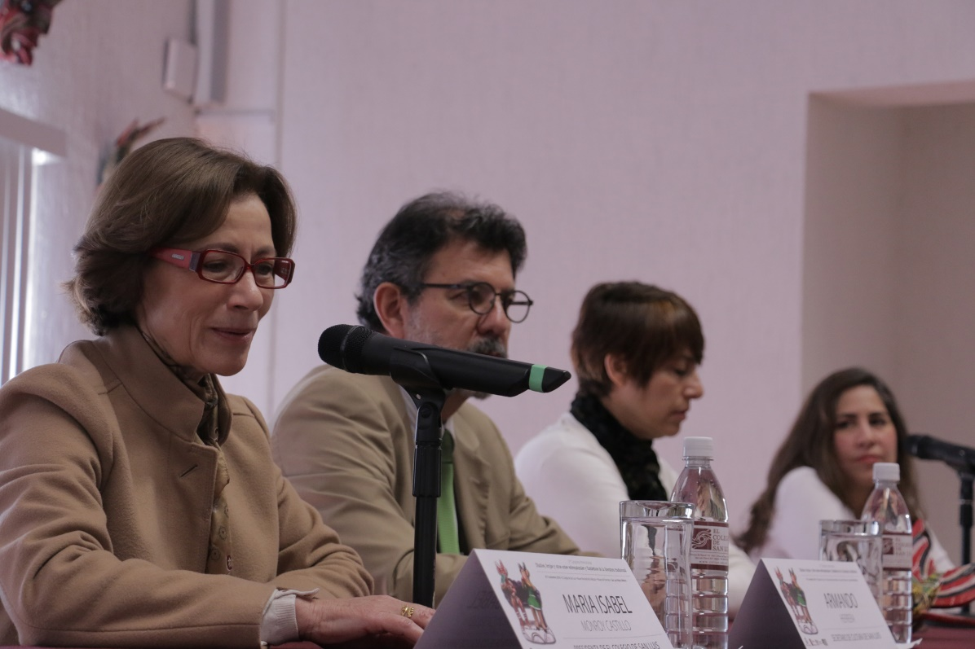
INVESTIGACIÓN CIENTÍFICA

Slide 4
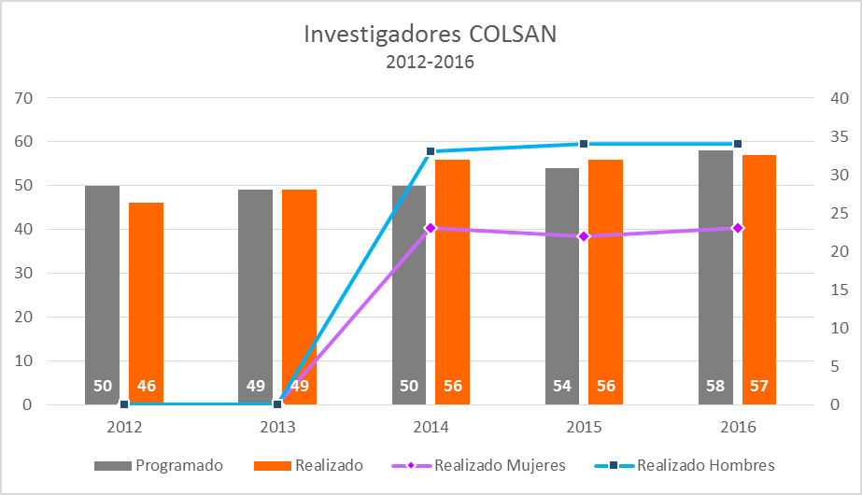
Planta Académica
El número de plazas se mantenía hasta 2012, debido a las estrategias realizadas, se tuvo un aumento en la planta académica que pasó de 46 a 57 profesores-investigadores al cierre del 2016.
La Planta Académica estuvo integrada por 57 investigadores:

Slide 5
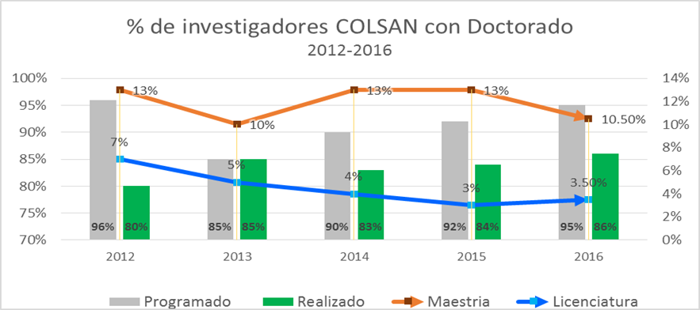
Grado Académico
El 96% de los profesores - investigadores que integran la planta académica, tienen estudios de posgrado: 49 de ellos tienen grado de doctor (86%), seis grado de Maestría (10.5%) y dos, el grado de licenciatura (3.5%).

Slide 6
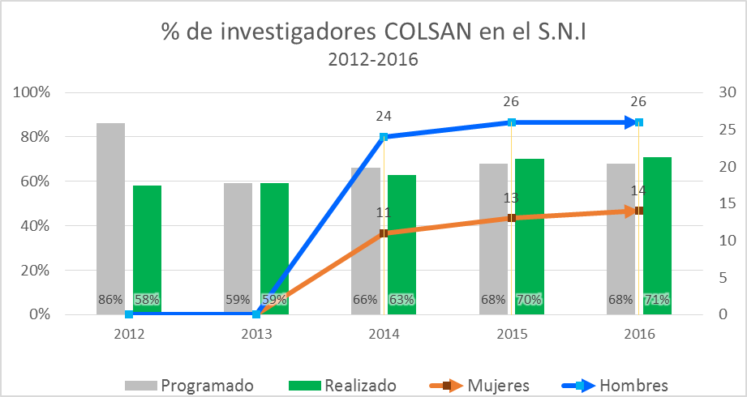
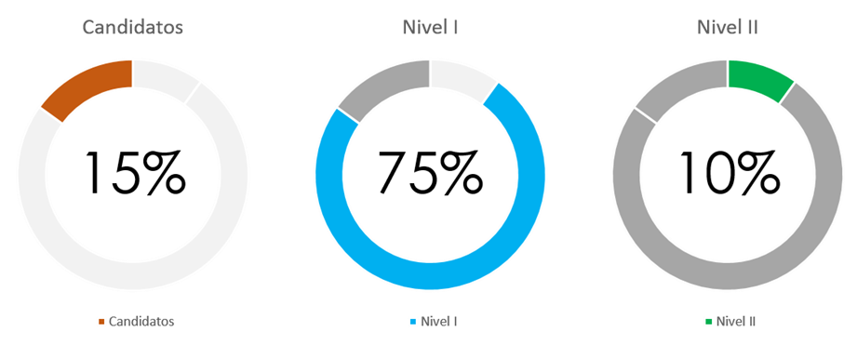
Sistema Nacional de Investigadores
En el 2016, 40 profesores - investigadores pertenecen al SNI, lo que representa 71% de la planta académica, porcentaje que rebasa la meta programada para este periodo.

Slide 7
Movilidad Académica
Los tipos de movilidad que se realizaron en 2016 fueron: estancias sabáticas de profesores-investigadores internos y de profesores-investigadores externos; estancias posdoctorales; Cátedras Institucionales y estancias de investigación.
Estancias Sabáticas (Internas) | Estancias Sabáticas (Externas) | Estancias Posdoctorales | Cátedras Institucionales | Estancias de Investigación
3 | 3 | 4 | 5 | 5

Slide 8
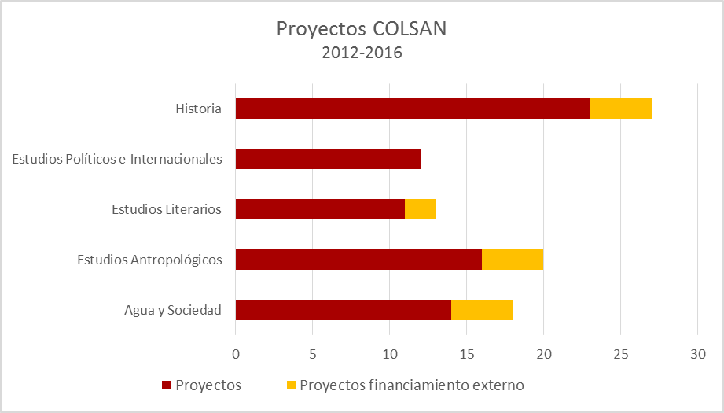
Desarrollo de Proyectos de Investigación
Al cierre de 2016 se desarrollaron 76 proyectos de investigación llevados a cabo por los profesores-investigadores de los cinco programas de investigación, de los cuales 16 son con financiamiento externo y cinco apoyados por el FIDEICOMISO. En el año concluyeron diez proyectos y se registraron diez nuevos proyectos que incluyen dos con financiamiento del FONCA.

Slide 9
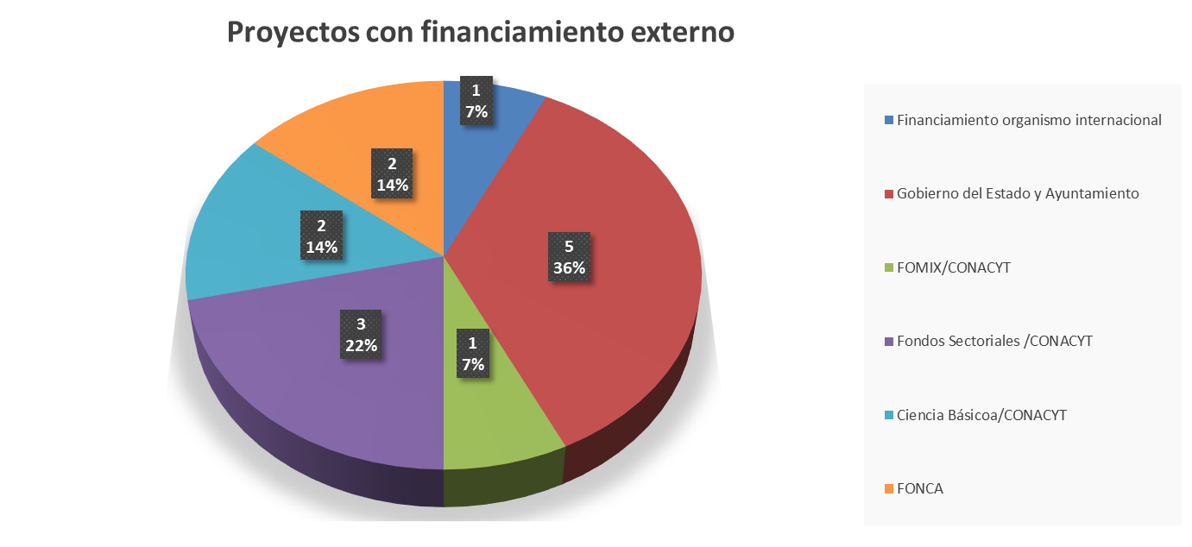
Desarrollo de Proyectos de Investigación

Slide 10
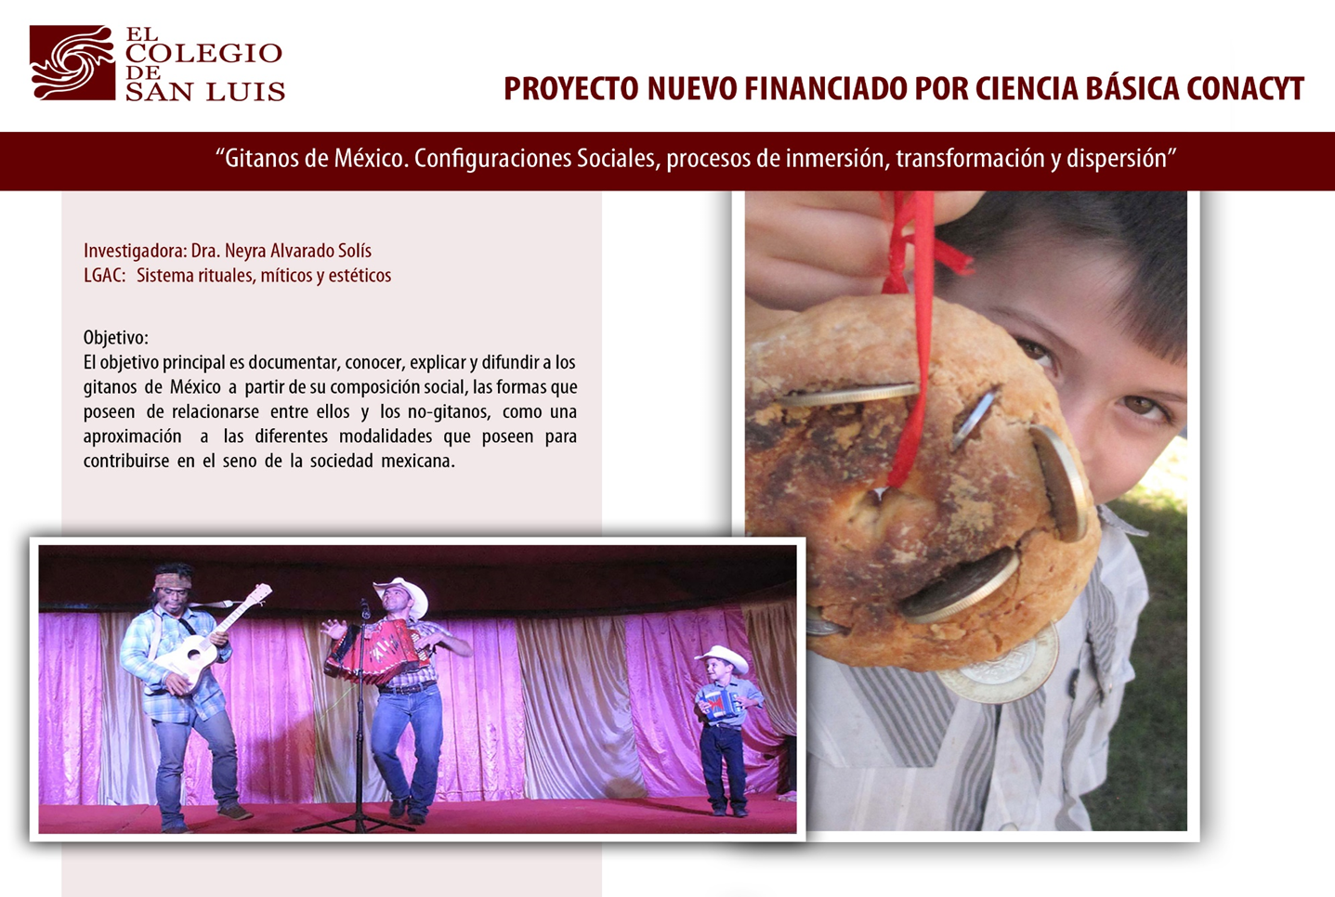
Casos de Éxito

Slide 11
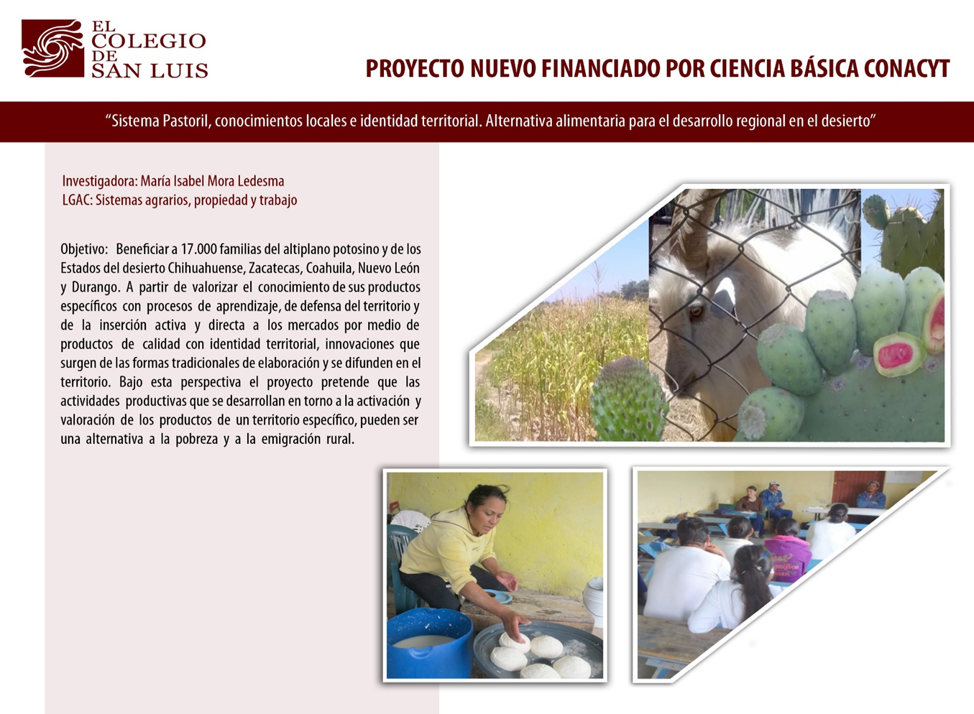
Casos de Éxito

Slide 12
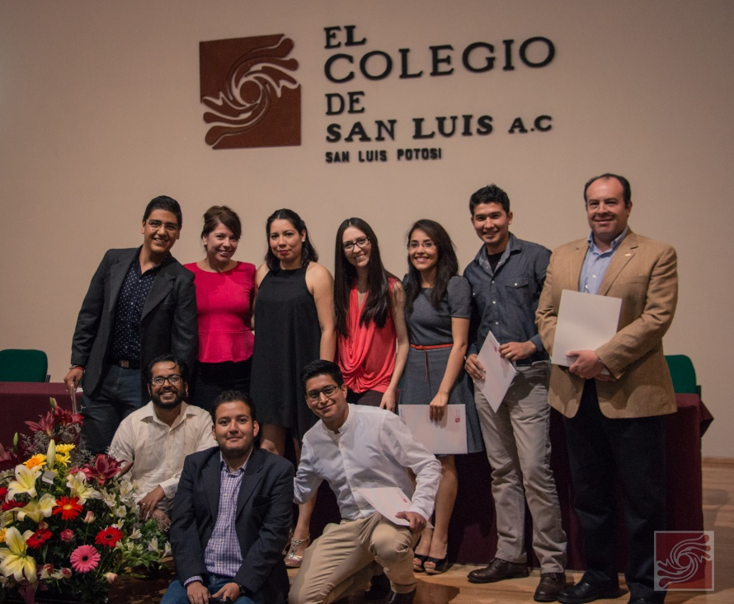
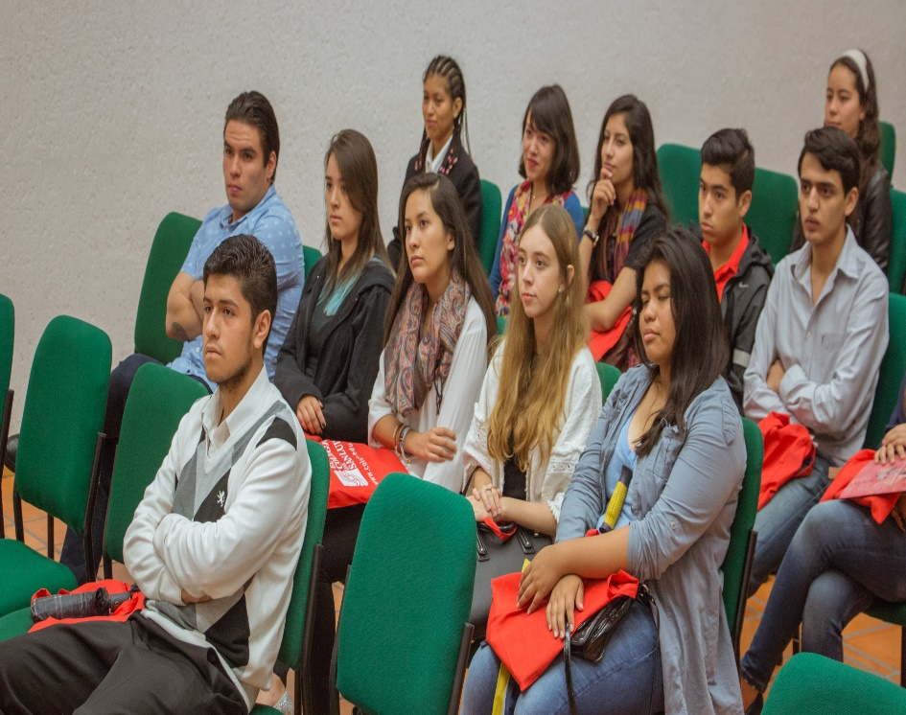
FORMACIÓN DE CAPITAL HUMANO

Slide 13
Acreditación/certificación de programas
La totalidad de posgrados que se imparten en la institución cuentan con el reconocimiento en el Programa Nacional de Posgrados de Calidad (PNPC) en los siguientes niveles:
Respecto de la Licenciatura en Relaciones Internacionales (LRI), cuya acreditación con ACCECISO concluyó en diciembre de 2014, se mantiene como pendiente en la Coordinación del Programa el proceso, para solicitar la evaluación y acreditación por parte de los Comités Interinstitucionales para la Evaluación de la Educación Superior (CIEES).

Slide 14
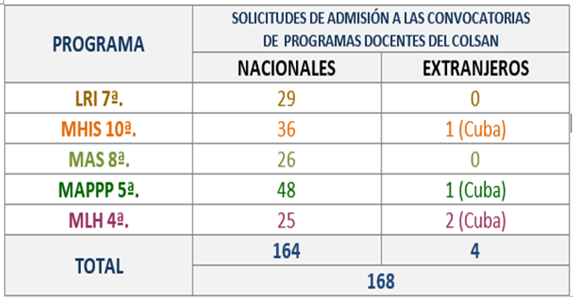
Admisión de estudiantes
Durante el primer semestre del año, se desarrolló y documentó el proceso de registro y recepción de 168 solicitudes de aspirantes, nacionales y extranjeros:
La matrícula quedó integrada con 149 estudiantes para el Semestre 2016-II:

Slide 15
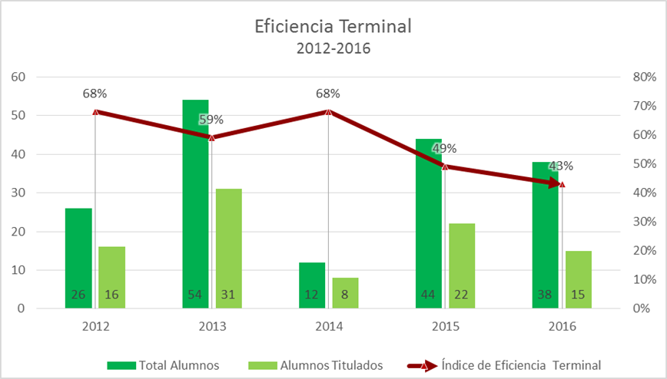
Eficiencia terminal
El Índice de eficiencia terminal obtenida por cohorte fue de 43%, en los Programas siguientes: Doctorado en Ciencias Sociales 34%, Doctorado en Literatura Hispánica 37%, y Maestría en Gestión Sustentable del Agua 57%.

Slide 16
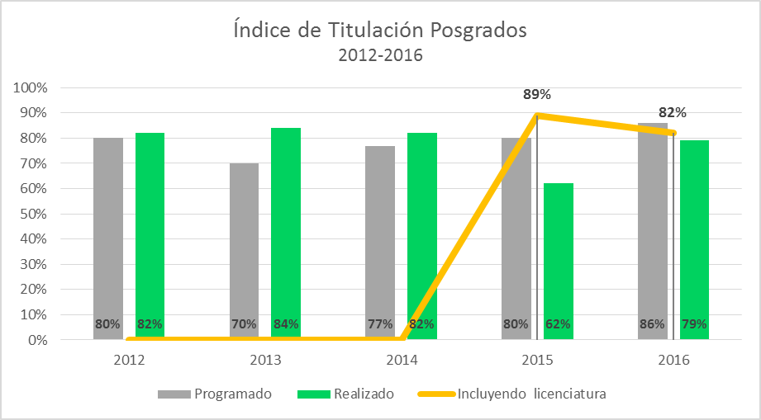
Índice de Titulación
En el periodo se titularon 49 estudiantes, 13 de Doctorado, 24 de Maestría y 12 de la Licenciatura.

Slide 17
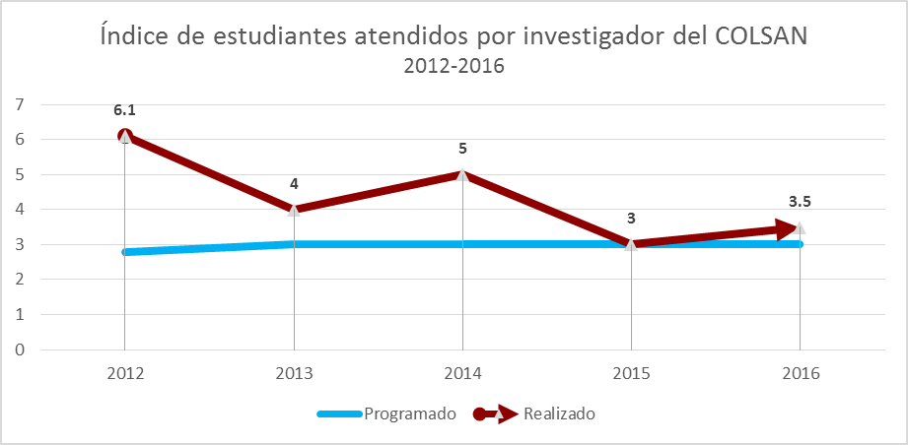
Cursos impartidos
El número de asignaturas en el primer periodo del 2016 en posgrado fue de 92, entre estas 61 fueron impartidas por los profesores - investigadores de la institución y 31 por profesores externos.
El Índice de estudiantes atendidos por investigador fue de 3.5

Slide 18
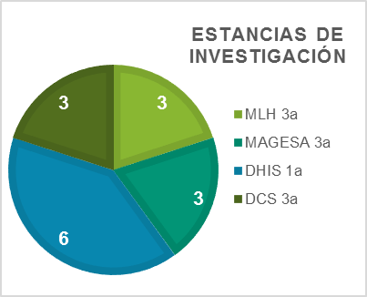
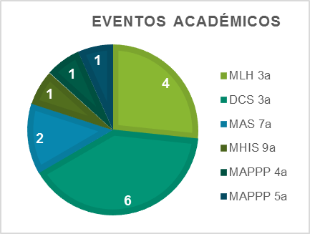
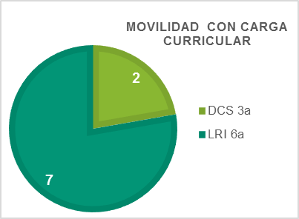
Becas y movilidad de estudiantes
En el Programa de Becas y Apoyos Económicos se otorgaron los siguientes apoyos:

Slide 19
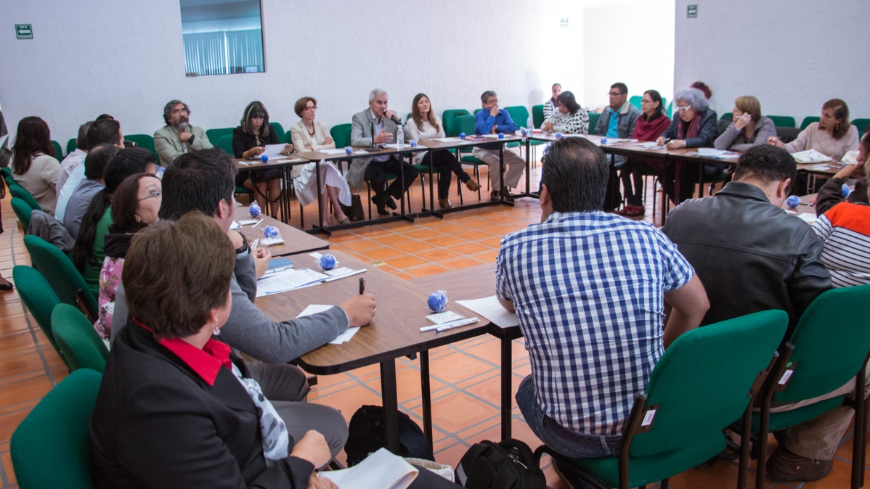
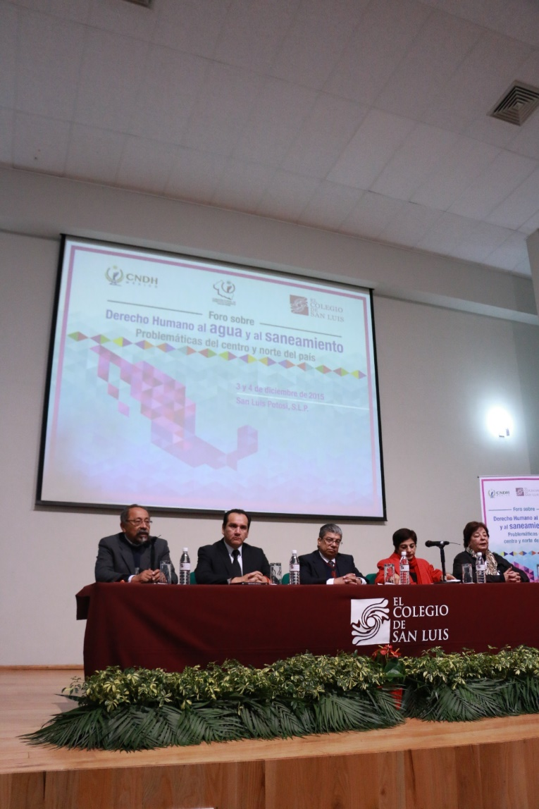
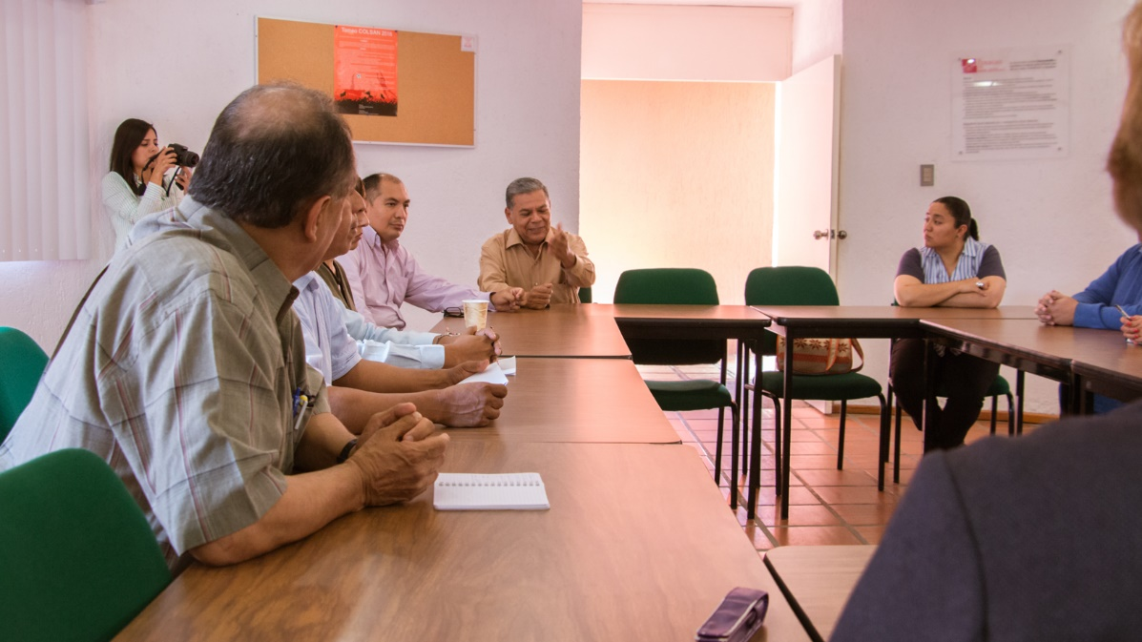
Transferencia de conocimientos

Slide 20
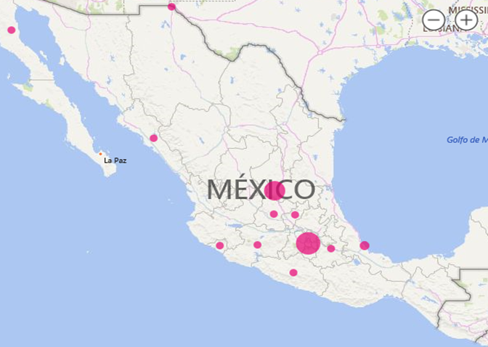
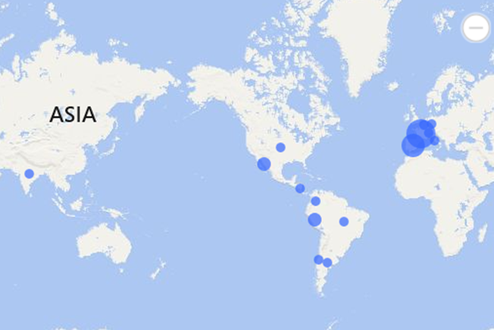
Actividades de transferencia tecnológica
A diciembre de 2016 el COLSAN mantuvo 68 convenios vigentes, 47 firmados en años anteriores y 21 convenios nuevos firmados en 2016. El 30% de nuestros convenios son con instituciones académicas internacionales, es decir 20 convenios. En cuanto al sector, el 80% de los convenios han sido celebrados con instituciones académicas, el 16% con el sector gubernamental y el resto con organizaciones sociales y organismos internacionales.

Slide 21
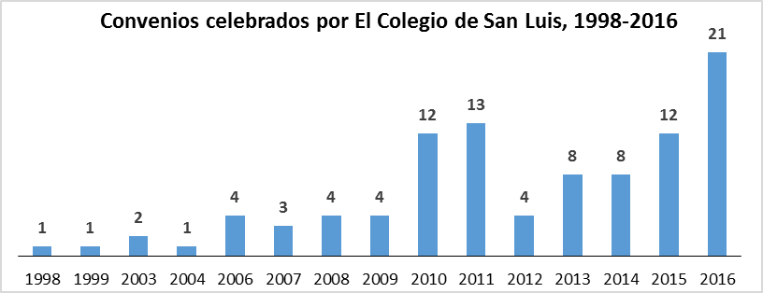
Actividades de transferencia tecnológica
CONVENIOS FIRMADOS EN 2016
INSTITUCIÓN | SECTOR | ORIGEN DE LA INSTITUCIÓN | INICIO
Archivo General de la Nación | Gubernamental | Cd. De México | 13/10/2016
El Colegio de Sonora (COLSON) | Académico | Sonora | 29/08/2016
Instituto de Desarrollo Humano y Social de los Pueblos y Comunidades Indígenas | Gubernamental | San Luis Potosí | 04/07/2016
Instituto Potosino de Investigación Científica y Tecnológica (IPICYT) desarrollo de proyecto con la UTI | Académico | San Luis Potosí | 15/03/2016
Oficialía Mayor del Gobierno del Estado de S.L.P | Gubernamental | San Luis Potosí | 14/11/2016
Secretaría de Relaciones Exteriores-Agencia Mexicana de Cooperación Internacional para el Desarrollo (AMEXCID) (Convocatoria Extranjeros) | Gubernamental | Cd. De México | 21/04/2016
Universidad Tangamanga | Académico | San Luis Potosí | 06/04/2016
Universidad Veracruzana | Académico | Veracruz | 24/02/2016
Universidad Veracruzana (Movilidad de estudiantes) | Académico | Veracruz | 24/02/2016
Institut de Recherche Pour Le Developpement | Académico | Francia | 31/08/2016
Pontificia Universidad Católica del Perú | Académico | Perú | 02/11/2016
Universidad Sorbonne Nouvelle Francia | Académico | Francia | 12/04/2016
Universidad Sorbonne Nouvelle Francia(Intercambio de Estudiantes) | Académico | Francia | 13/04/2016
Universidad de Salamanca (renovación) | Académico | España | 04/05/2016
Universidad de Sevilla | Académico | España | 26/02/2016
Fondo Mixto CONACYT- Gobierno del Estado de San Luis Potosí (FOMIX-SLP) | Académico | Ciudad de México | 01/08/2016
Comisión Nacional para el desarrollo de los pueblos Indígenas | Gubernamental | San Luis Potosí | 25/08/2016
Secretaría de Relaciones Exteriores Laboratorio de Cohesión Social II-(carta de intención) | Gubernamental | San Luis Potosí | 30/09/2016
Universidad de Gujarat en la India (Renovación) | Académico | India | 01/09/2011
Consejo Estatal de Población del Estado de San Luis Potosí (COESPO) | Gubernamental | San Luis Potosí | 06/12/2016
En el año 2016 se celebraron 21 convenios, lo que significa un aumento de 58% con respecto al año 2015

Slide 22
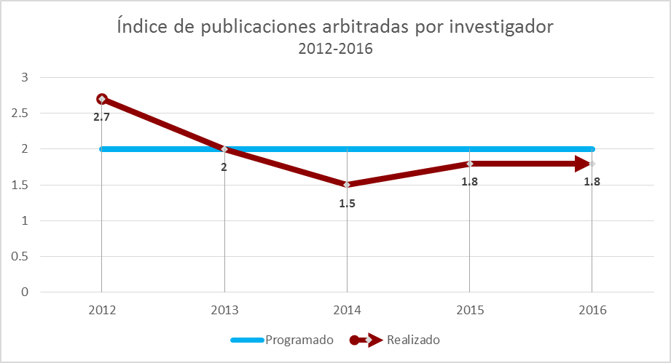
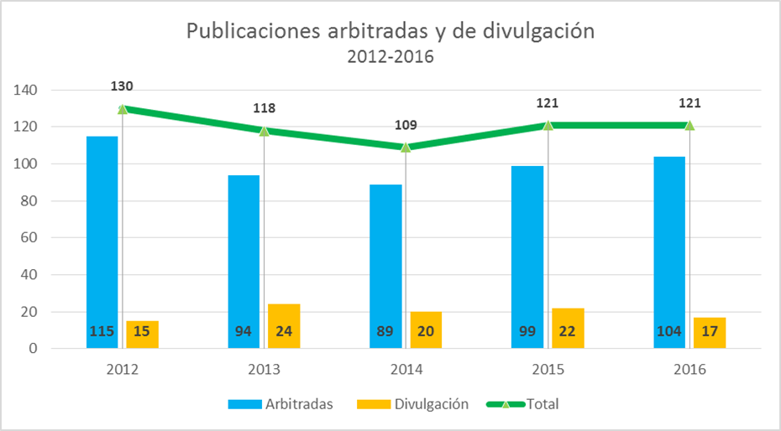
Publicaciones
El total de las publicaciones de los profesores-investigadores en el 2016 fue de 121, de las cuales 104 fueron con arbitraje y 17 de divulgación.
El Índice de publicaciones arbitradas por investigador fue de 1.8.

Slide 23
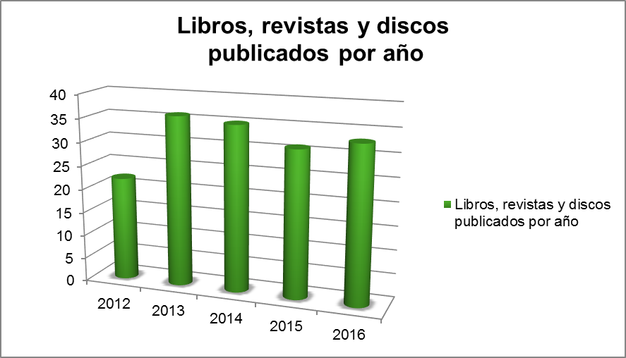
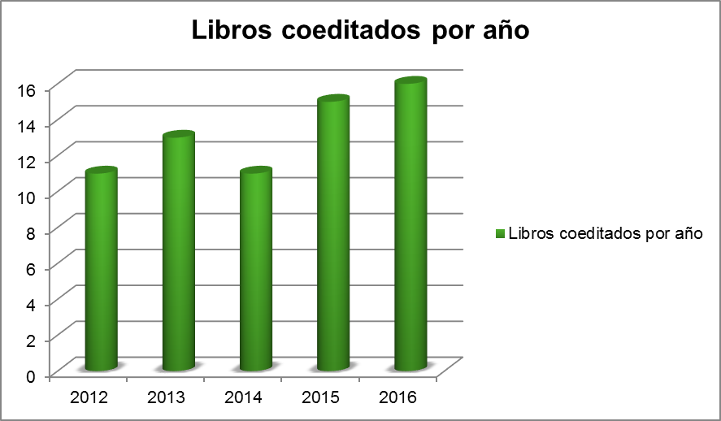
Publicaciones
En los 20 años de existencia de la institución se han editado 418 obras con el sello editorial de El Colegio.
A continuación se muestra la producción editorial de 2012 a 2016. Se observa que ha mantenido en un promedio de 30 obras anuales.
En el año 2016 se publicaron con ISBN 33 productos editoriales, de las cuales 19 fueron de investigadores internos; 12 de autores externos (de los cuales dos son cátedras institucionales) y los números 11 y 12 de la Revista de El Colegio. Del total de publicaciones 16 fueron coeditadas.

Slide 24
Vinculación

Slide 25
Encuesta de Egresados de Maestría
La tasa global de respuesta fue de 51%, es decir, de los 233 egresados encuestados respondieron 119.

Slide 26
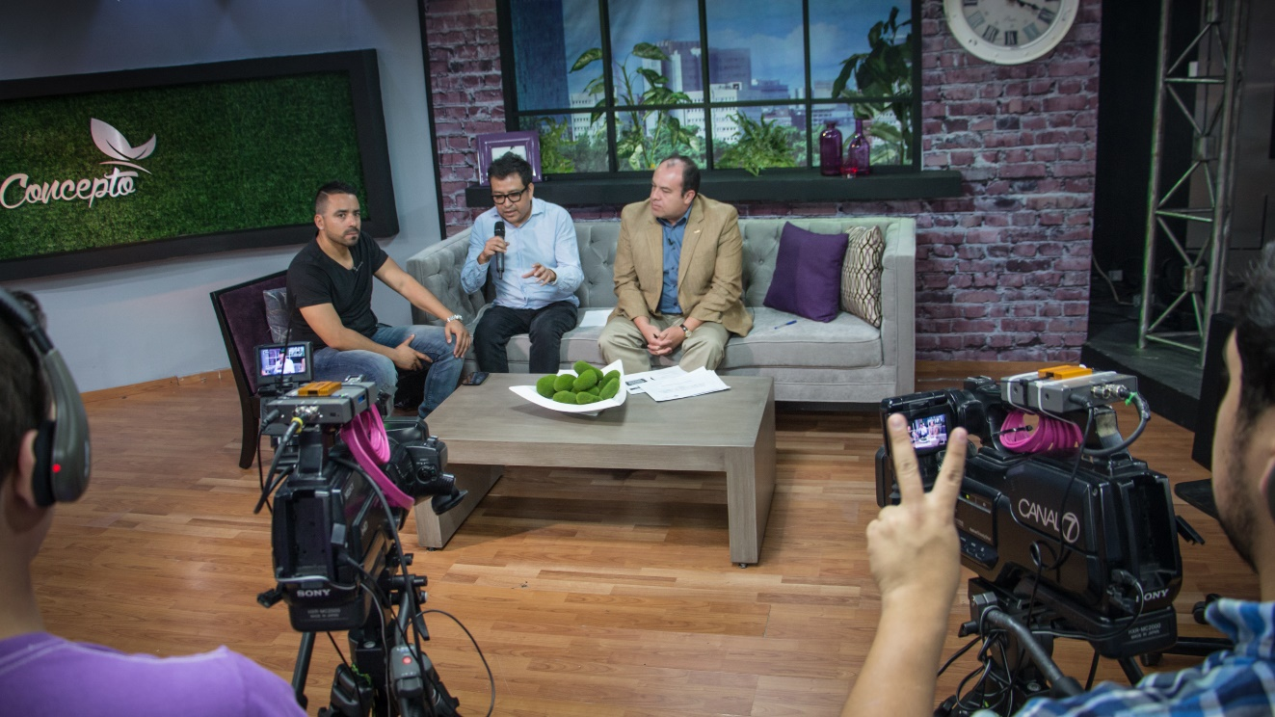
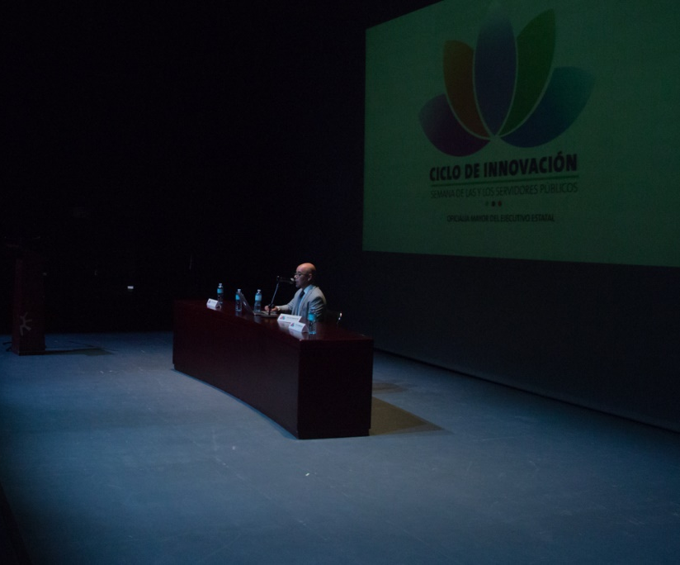
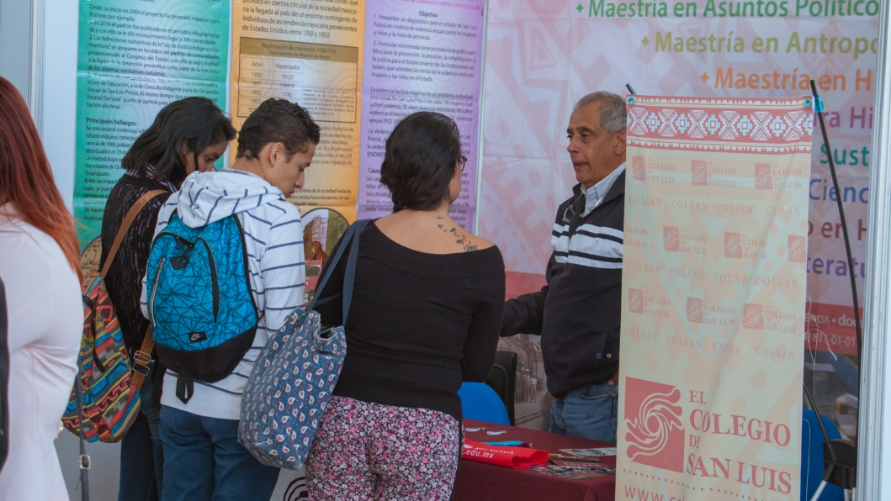
Actividades de Difusión y Divulgación

Slide 27
Imagen institucional
Tipo de Evento | No. de eventos
Coloquios | 12
Conferencias | 14
Seminarios | 18
Presentaciones editoriales | 19
Taller/Foro | 17
Mesa Redonda | 7
Convocatorias | 3
Jornadas académicas/Otros | 1
Boletines de prensa | 124
Ferias/Exposiciones | 5
TOTAL | 220
Los eventos que se realizaron y difundieron en el año 2016 fueron 220 más 779 notas publicadas en diferentes medios de comunicación.
Ferias y exposiciones
Se participó en cinco ferias nacionales en las cuales se difundieron los posgrados, el fondo editorial. Cabe destacar que por primera vez se participó en la Feria Internacional del Libro de Guadalajara con Presentaciones Editoriales y conferencias a invitación del CONACYT.

Slide 28
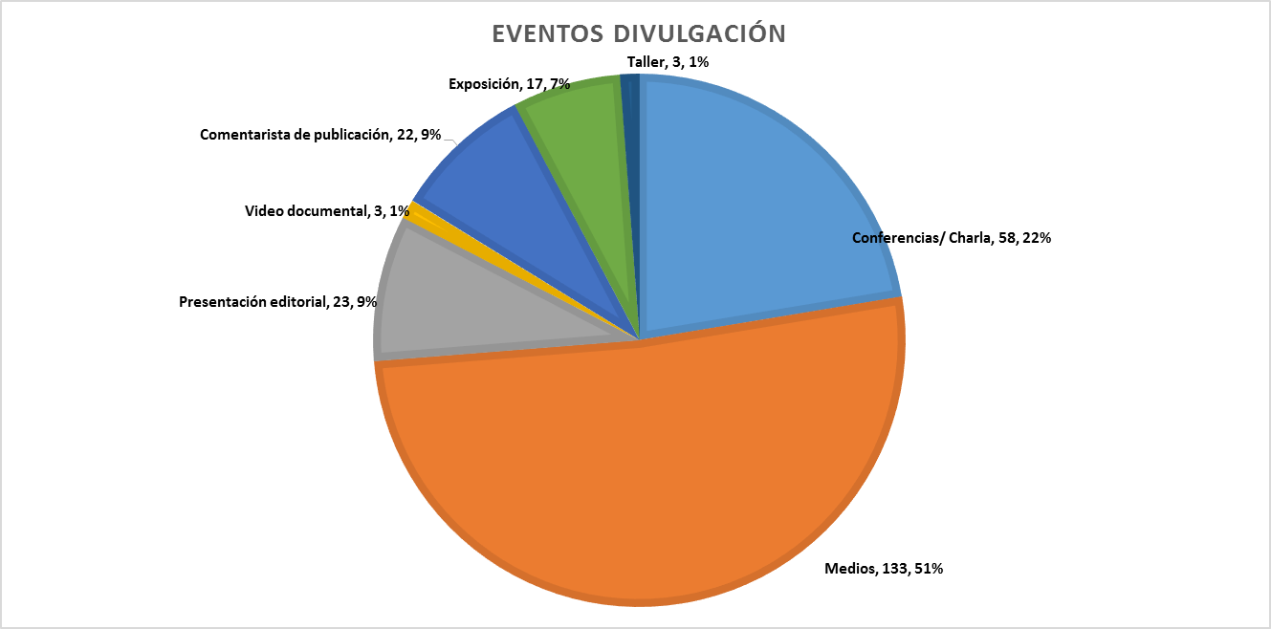
Imagen institucional
Las actividades de divulgación realizadas por parte de los Profesores - Investigadores en el año 2016 fueron 259; destacando la participación en medios de comunicación.

Slide 29
Medios Audiovisuales y Redes Sociales
Difusión Periodística
Redes de colaboración (CADI, Agencia de Noticias, COMECSO y COMEPO)
Redes Sociales (Facebook, Twitter, WordPress)
Producción Audiovisual (Radio y Video)

Slide 30
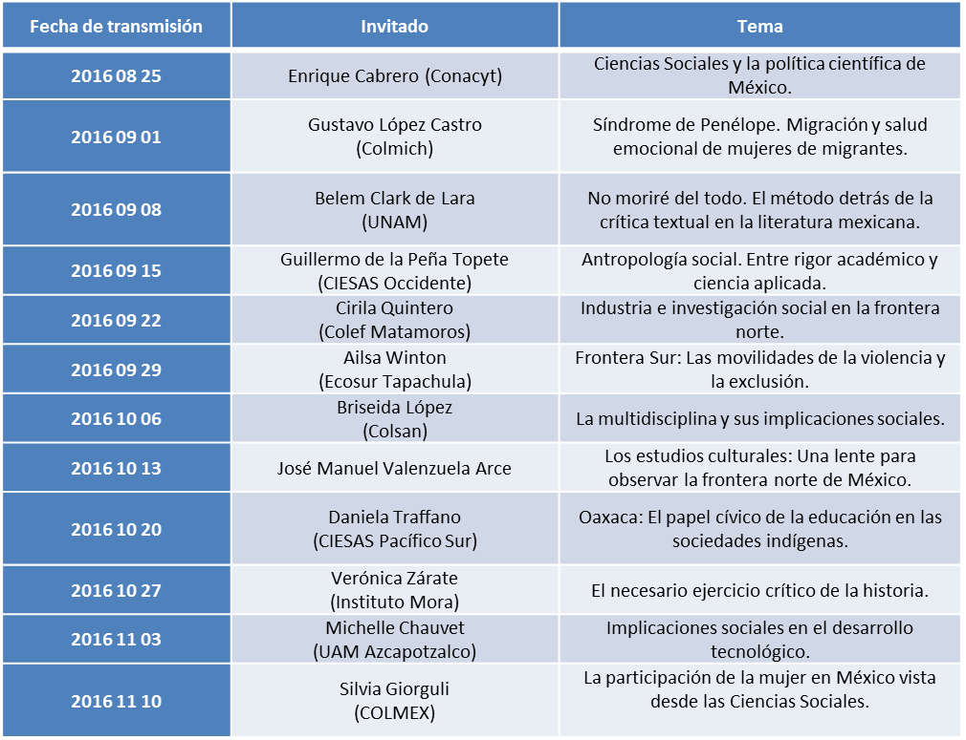
Proyecto: Resonancia. Voces de las Ciencias Sociales y Humanidades en México.
El Colegio postuló un proyecto radiofónico en la Convocatoria de Apoyo a Proyectos de la Comunicación Pública de la Ciencia, la Tecnología y la Innovación del Conacyt, resultando favorecido.
Consistió en una serie de doce entrevistas con académicos destacados en las disciplinas sociales y humanísticas para resaltar la importancia de estas áreas en el desarrollo científico y social de nuestro país.
Los resultados del proyecto se pueden conocer en el repositorio electrónico que se generó para albergar las entrevistas en la página www.resonanciaradio.wordpress.com

Slide 31
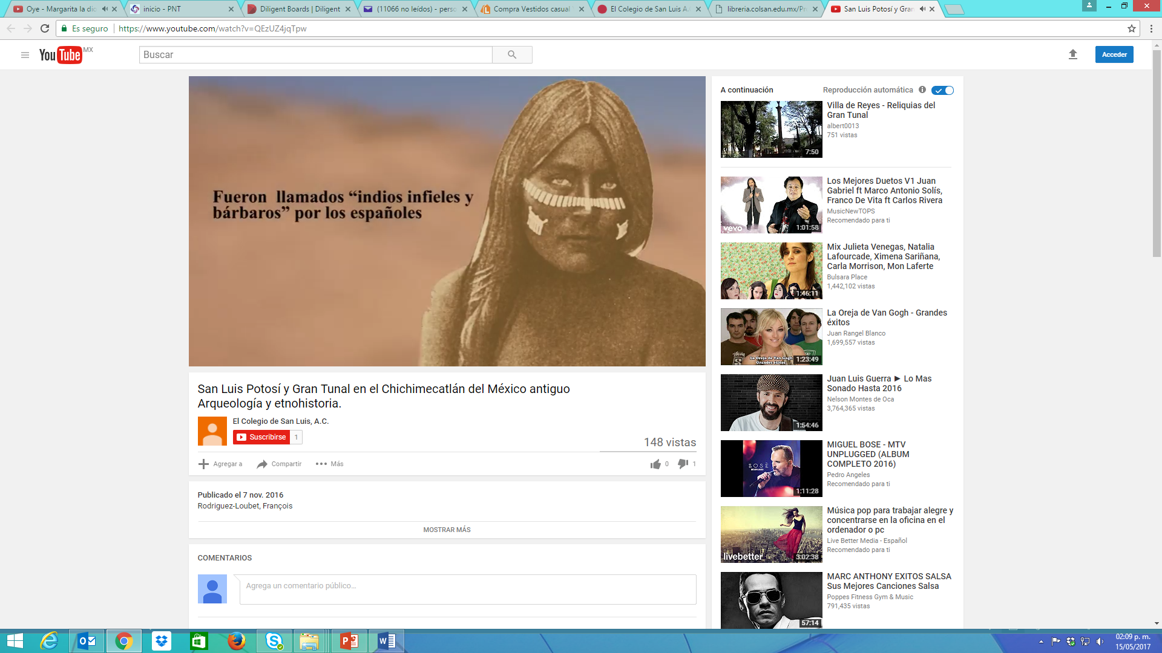


Book Tráiler
Se inició la producción de book tráiler (promoción del libro mediante video) para las novedades editoriales. Durante 2016 se produjeron cuatro, para el 2017 se pretende que cada novedad se publique en formato papel y electrónico, y además su book tráiler se pueda encontrar en la página del fondo editorial de El Colegio.
https://www.youtube.com/watch?v=QEzUZ4jqTpw

Slide 32
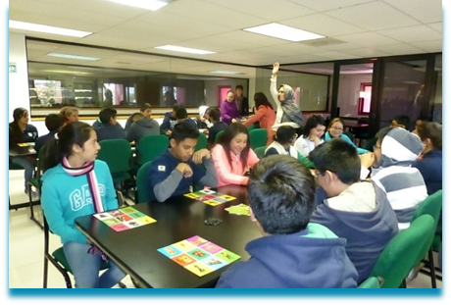
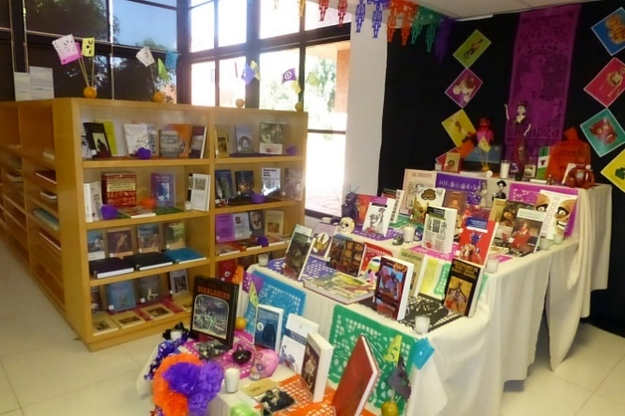
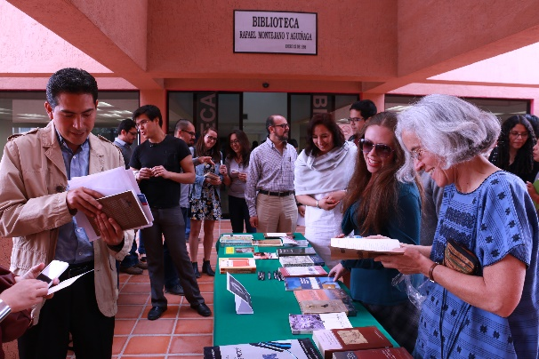
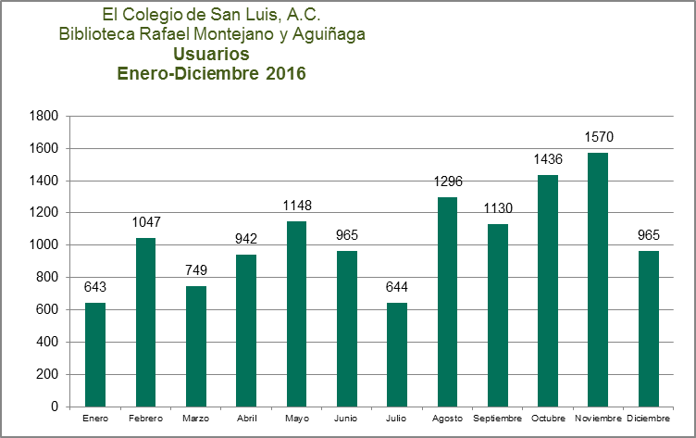
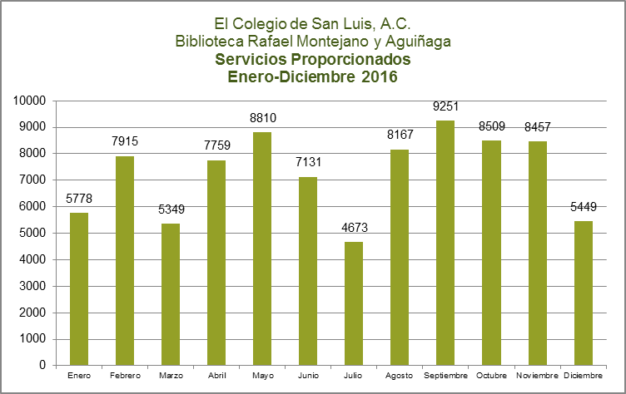
Biblioteca “Rafael Montejano y Aguiñaga”
Servicios al público y consulta especializada.
Los servicios prestados durante el año ascienden a 1,045 en promedio mensual. Atención personalizada a usuarios externos con una afluencia de 62 usuarios promedio al mes.

Slide 33


INFORME DE AUTOEVALUACIÓN 2016
19 de Mayo de 2017
Ciudad de México.
16:00 horas
CDO/I/2017

